Slide 1
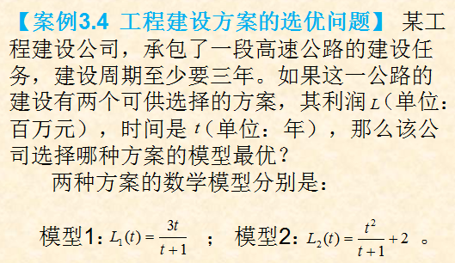
第二节 求导的方法

Slide 2
解： 首先比较两个模型的利润增长率：
当 时，这两个模型的增长率相等：
下面我们再来考察这两个模型的利润增长率的变化率：
第二节 求导的方法

Slide 3
在 处，每个模型利润增长率的变化率是
对于第一个模型来说，在 处利润增长率是正的，但是增长率的变化率却是负的，即该模型的利润增长率在减速；对第二个模型来说，不但利润增长率是正的，而且利润增长率的变化率也是正的，即利润的增长率在加速。
所以随着时间的推移，第二个模型要优于第一个模型，考虑到建设周期至少要三年，所以该公司应选择第二个模型。
第二节 求导的方法

